Slide 1
DISTRIBUTED SYSTEMS Principles and Paradigms Second Edition ANDREW S. TANENBAUM MAARTEN VAN STEEN Chapter 9 Security

Slide 2
分布式系统的安全
安全通道
身份认证
消息完整性
机密性
对象保护
访问控制
对象
通道
对象
Notes:
对象保护是对对象资源访问时的保护吗

Slide 3
Security Threats, Policies, and Mechanisms
Security threats:
Interception;
Interruption（DoS….）;
Modification;
Fabrication;
Notes:
四种安全威胁是否针对信道通信安全
1.未授权用户非法获得资源或数据
2.中断：服务或数据不可用
3.对服务或数据进行未授权的修改导致偏离原定目标
4.伪造：产生伪造的行为或数据

Slide 4
Security Threats, Policies, and Mechanisms
Security Policy:
对系统中的实体允许或禁止采取的行为给予的明确声明或规定.（实体包括：用户、数据和机器等）。
Security Mechanism:
Encryption（加密）
Authentication（认证）
Delegate right ( 授权 )
Auditing（审计）
Notes:
用安全策略描述安全需求
策略针对哪种安全
数据如何采取行为
如何做到授权
如何审计

Slide 5
Example: The Globus Security Architecture
Globus是一个支持大规模分布式计算系统．安全策略如下（ Security Policy ）：
The environment consists of multiple administrative domains.（每个域有自己的局部安全策略）
Local operations are subject to a local domain security policy only.
Global operations require the initiator to be known in each domain where the operation is carried out.
Operations between entities in different domains require mutual authentication.
Global authentication replaces local authentication.
Controlling access to resources is subject to local security only.
Users can delegate rights to processes.
A group of processes in the same domain can share credentials(共享凭证).

Slide 6
Example: The Globus Security Architecture
Globus安全策略考虑了多个网域的安全威胁，便于设计者开发一个全面的安全解决方案。
假设每个域执行各自的安全策略，其设计问题还包括：
远程网域内用户的表示方法；
向用户/代表分配一个远程网域中的资源；
引入两种代理：
User Proxy：在有限时间内代表用户进行操作；
Resource Proxy：将一个资源上的全局操作转换为遵循特定网域安全策略的局部操作。
Notes:
双映射，
举例；
中间件，

Slide 7
Example: The Globus Security Architecture
Globus安全结构由用户、用户代理、资源代理和一般进程组成，定义了4个协议：
1、用户创建用户代理和向该代理委派权限；
2、用户代理向远程域的资源代理提出分配请求；
3、资源代理为用户代理分配资源,或创建进程进一步申请远程资源；
Notes:
安全机制
2.双向认证

Slide 8
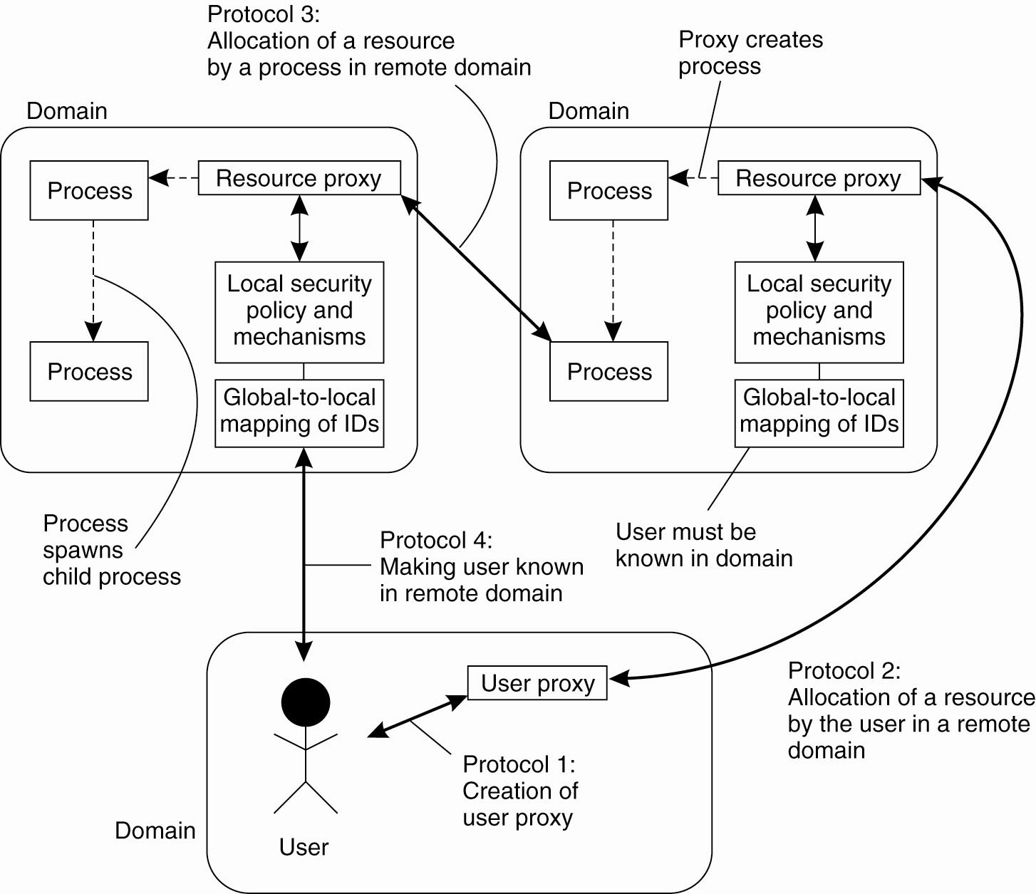
Example: The Globus Security Architecture (2)
资源代理对远程域用户代理分配资源
需要时创建进程
申请远程资源
使用户在远程域内中可知
用户代理对远程域资源代理提出的请求分配资源
创建代理并委派权限
Notes:
细节隐藏：身份，操作，资源查找

Slide 9
设计问题
设计安全的分布式系统的关键：如何使用安全机制实现安全策略，问题包括：
控制点；
安全机制的分层；
安全机制的分布；
简洁性；

Slide 10
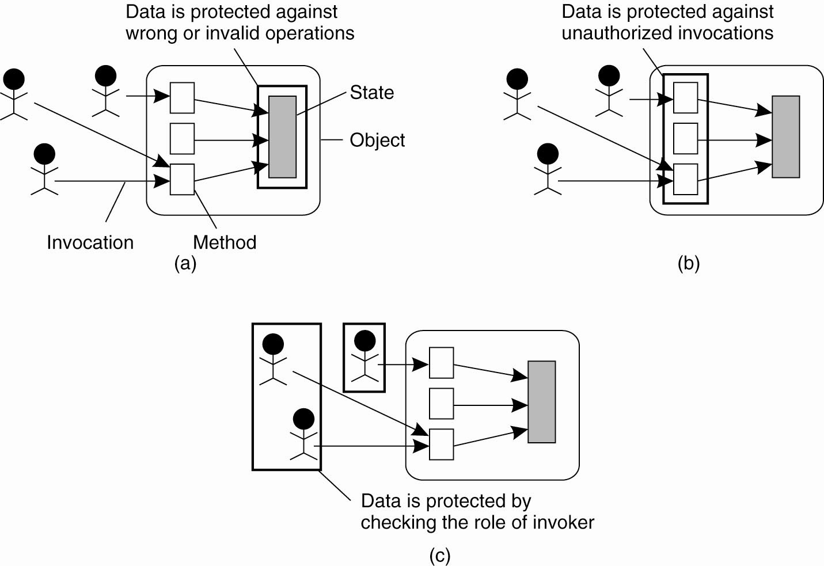
Focus of Control
三种方法：1.对被访数据或实体保护；2.对操作限制；3.对角色授权；
Fig. (a) Protection against invalid operations
Fig. (b) Protection against unauthorized invocations.
Fig. (c) Protection against unauthorized users.
Notes:
远程方法调用；对象（实体）
1.允许哪些方法访问数据
2.允许谁调用方法
3.按角色定义用户，哪些用户赋予哪些角色？

Slide 11
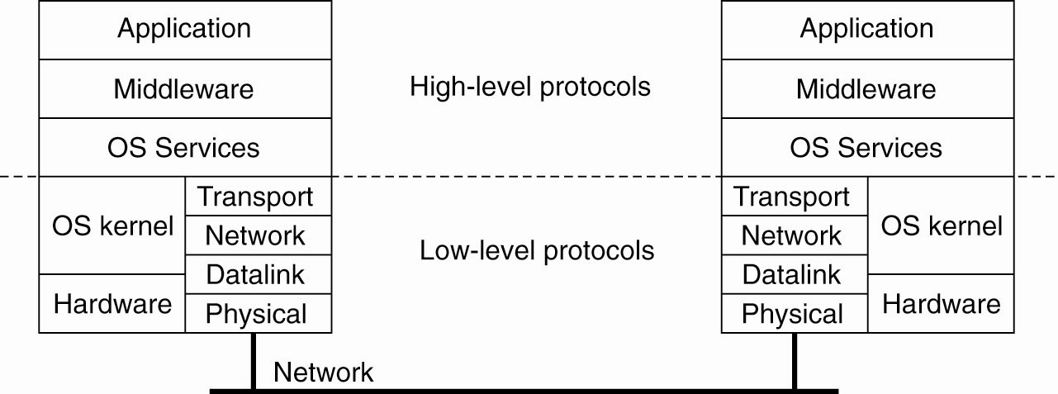
Layering of Security Mechanisms (1)
Figure. The logical organization of a distributed system into several layers.将通用服务与通信服务分离
Notes:
分层：在哪些层面设置哪些安全机制

Slide 12
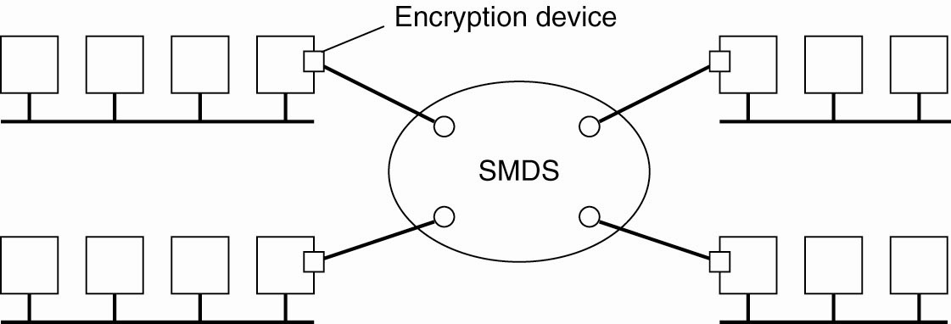
Distribution of Security Mechanisms
Several sites connected through a wide-area backbone service.
安全可以通过SMDS路由器处的加密设备提供，或通过SSL，或安全RPC
SMDS---交换多兆位数据服务，是由Bell开发的通信服务, 在T载波线路上可达155Mbps(欧洲);一种无连接的传输系统，致力于降低开销， 将差错检查留给了智能终端设备，例如交换机和路由器。
Notes:
物理分布，在哪些地方设置安全机制

Slide 13
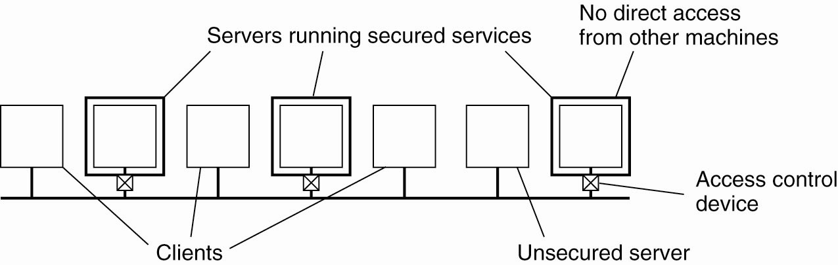
Distribution of Security Mechanisms
RISSC(reduced interfaces for secure system components)分离思想，遵循防止客户及其应用程序直接访问关键服务。需要保护的服务与资源放在安全服务器上，一般用户只能访问普通服务器。
Figure. The principle of RISSC as applied to secure distributed systems.
TCB (Trusted computing base)是一个系统中安全机制的集合，用于执行一个安全策略。一般根据安全性需求将服务分部在不同的机器以提高系统的安全性。
Notes:
分布

Slide 14
Cryptography
Cryptography
It is the science of making the cost of acquiring（捕获） or altering data greater than the potential value gained. 例如:D本身价值为X,为获取D,花费Y,且Y>X.
Cryptosystem
It is a system that provides techniques for mangling a message into an apparently intelligible form and than recovering it from the mangled form(加/解密).
Notes:
加密不是绝对安全的

Slide 15
Cryptography
古典密码：如代换密码(substitution cipher)中，一个字母或一组字母被另一个字母或另一组字母所代替----隐藏明文(Caesar cipher)。1949年，信息论创始人C.E.Shannon论证了一般该方法得到的密文几乎都是可破的，引起了密码学危机。
20世纪60年代起，随着电子、计算机、结构代数和可计算性理论的发展，产生了数据加密标准DES和公钥密钥体制---近代密码学发展史上两个重要的里程碑。
Notes:
可证明安全

Slide 16
古典密码和现代密码
古典密码（受限密码）
代替密码（Substitution Cipher）；
换位密码 (transposition Cipher)；
代替密码与换位密码的组合；
缺陷
密码体制的安全性在于算法本身的保密性:
不适合大规模生产;
不适合较大的或者人员变动较大的组织;
用户无法了解算法的安全性;
Notes:
密码机
密码泄露
不可证明安全
军用-民用

Slide 17
古典密码和现代密码（Cont.）
现代密码算法
算法和密钥分开;
密码算法可以公开，密钥保密;
密码系统的安全性在于密钥的保密性;
密钥分配（秘密信道）
k
k
c= E_{k} (m)
m= E_{k} (c)
接收方
发送方
加密E
解密D
m
m
密码分析
Notes:
可证明安全，

Slide 18
历 史
古罗马：Caesar 密码
密码本
ABCDEFGHIGKLMNOPQRSTUVWXYZ
密文
DEFGHIGKLMNOPQRSTUVWXYZABC
明文
Caesar was a great soldier
密文
Fdhvdu zdv d juhdw vroglhu
CAESAR 密码 ： c=( m+ 3) Mod 26

Slide 19
历 史
美国南北战争
输入方向
输出方向
明文：
Can you understand
密文：
codtaueanurnynsd
C | A | N | Y
O | U | U | N
D | E | R | S
T | A | N | D

Slide 20
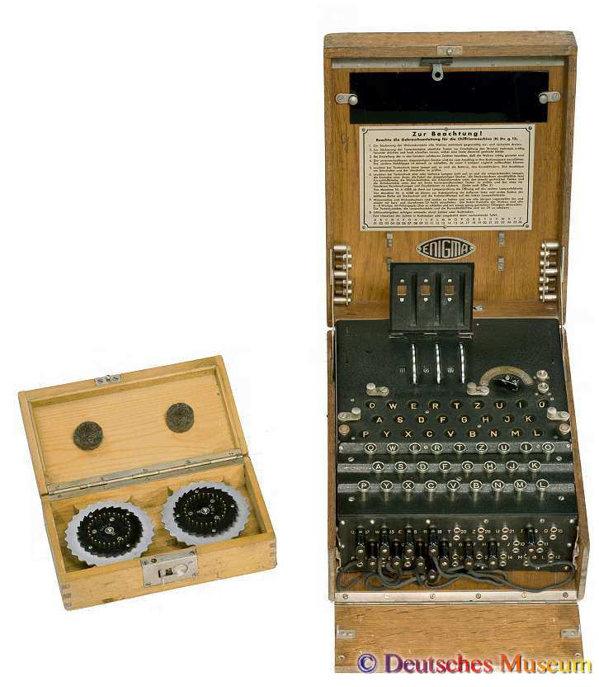
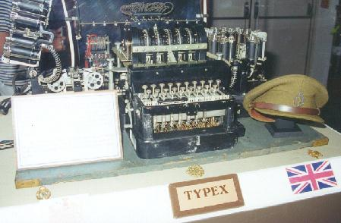
历史
英国的TYPEX打字密码机，是德国3轮ENIGMA的改进型密码机。它在英国通信中使用广泛，且在破译密钥后帮助破解德国信号。
转轮密码机ENIGMA，由Arthur Scherbius于1919年发明，4 轮ENIGMA在1944年装备德国海军.
Notes:
军用，民用

Slide 21
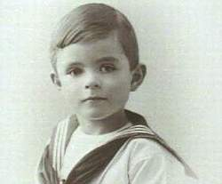
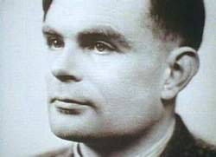
历 史
图灵（Alan Mathison Turing）1912～1954.
英国数学家,探索智能与机器之间关系。
1936年24岁的图灵提出“图灵机”的设想,二战期间成功破译了纳粹德国的密码，设计并制造了COLOSSUS,向现代计算机迈进了重要一步。
1954年6月8日去世，年仅42岁。图灵去世12年后，ACM以他的名字命名了计算机领域的最高奖“图灵奖”。
Notes:
数论，计算复杂度，NP难

Slide 22
密码学的基本概念
密码编码：通过信息编码使信息保密;
密码分析：用分析方法解密信息;
基本术语：
明文(plain text)，密文(cipher text)
加密(encrypt, encryption), 解密(decrypt, decryption)
密码算法（Algorithm），密码（Cipher）；
加密和解密的数学函数
c=E(m), m=D(c), D(E(m))= m
密钥（Key）: 算法中的一个变量
c=E_{Ke}(m), m=D_{Kd}(c), D_{Kd}(E_{Ke}(m))=m

Slide 23
一个简单的加密算法—异或
异或
异或运算（不带进位加法）：
明文: 0 0 1 1
加密： 密钥: 0 1 0 1
密文： 0 1 1 0
C=P K
密文： 0 1 1 0
解密： 密钥： 0 1 0 1
明文： 0 0 1 1
P=C K
K=C P

Slide 24
密码学的基本概念（Cont.）
Key
Key
发送方
plaintext
ciphertext
plaintext
接收方
Encryption
Decryption
不安全信道
密码分析
（Cryptanalysis）
加密：c= E_{K} (m)
解密：m= D_{K} (c)
密码学基本模型
Notes:
用于保障信道安全

Slide 25
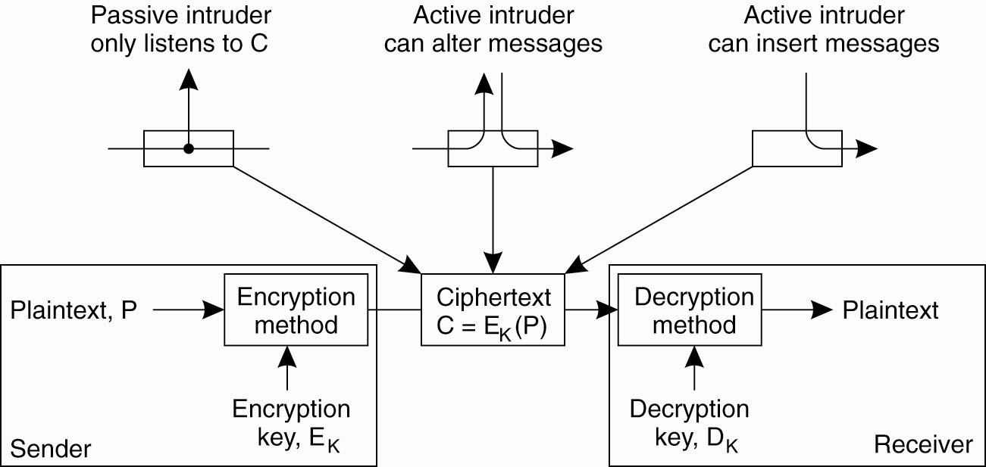
Cryptography
Figure. Intruders (入侵者) and eavesdroppers(窃听者) in communication.
Notes:
被动敌手：监听
主动敌手：修改替换

Slide 26
Cryptography----作用
机 密 性: 提供只允许特定用户访问和阅读信息的服务，非授权用户对信息都不可理解;
完 整 性: 提供确保数据在存储和传输过程中不被未授权修改（窜改、删除、插入和重放等）的服务;
认 证: 提供与数据和身份识别有关的服务;
抗否认性: 提供阻止用户否认先前言论或行为的服务。
Notes:
信道保护
对象保护

Slide 27
密码算法的分类
对称密钥密码和非对称密钥密码
加解密是否使用相同的密钥?

Slide 28
对称密码算法和非对称密码算法
对称密钥密码算法（传统密码算法/秘钥密码算法）
加密和解密使用相同的密钥 Ke =Kd；
数学表示：
常用算法：DES、IDEA、Blowfish、RC2等；
优点：
加密速度快，便于硬件实现和大规模生产；
缺点：
密钥分配：必须通过保密的信道；
无法用来签名和抗抵赖（没有第三方公证时）；
P =D_{K}（E_{K}（P））
Notes:
对称密钥密码算法：加密+认证

Slide 29
对称密码和非对称密码（Cont.）
非对称密码，又称公开密钥密码算法
加密和解密使用不同的密钥（K_{p}, K_{s})，把加密密钥公开，解密密钥保密： c= E_{Kp}(m) , m=D_{Ks} (c)
数学表示：
常用算法：RSA、 DSA、背包算法、ElGamal、椭圆曲线等；
优点：
密钥分配：不必保持信道的保密性；
密钥个数：a pair；
可以用来签名和抗抵赖；
缺点：加密速度慢，不便于硬件实现和大规模生产；
P =D_{KD}（E_{KE}（P））
Notes:
非对称密钥密码算法：加密+认证
基于数论

Slide 30
Cryptography
单向函数(One-way Function): 已知x，很容易计算f(x)，但已知f(x)，却难于计算出x。
应用：可用于鉴别身份，过程如下：
Alice将她的口令送给计算机;
计算机完成口令的单向函数计算;
计算机把单向函数的运算结果和它以前存储的值进行比较。

Slide 31
Cryptography
单向散列（Hash)函数
把可变输入长度串（称预映射，pre_image)转换成固定长度的输出串（称散列值）。特点：
难于产生2个预映射的值，使它们的散列值相同;
平均而言，单个位的改变，将引起散列值中一半以上位的改变；
已知一个散列值，要找到预映射，使它的散列值等于已知的散列值在计算上是不可行的；
散列函数公开，通常使用不带密钥的单向散列函数，以便任何人都能验证散列值。例如： MD5、 SHA-1等
Notes:
包含了单向函数的特点

Slide 32
Cryptography
带密钥的单向散列函数
单向散列函数
预映射
散列值
鉴别密钥Ｋ
原理：可用它生成消息鉴别码MAC（Message Authentication Code）或密码校验和（cryptographic checksum)， MAC与明文信息M一同发送，接收方使用密钥K对明文信息M进行完整性认证。由于密钥K仅通信双方知道，所以也可判定消息是由对方发送的。

Slide 33
对称密钥算法简介
加密和解密使用相同的密钥：K_{E}=K_{D}
密钥必须使用秘密的信道分配；
单钥加密中使用的密钥也称为秘钥(Secret Key)。
密钥分配（秘密信道）
k
k
发送方
接收方
m
加密E
解密D
m
c= E_{k} (m)
m= D_{k} (c)

Slide 34
分组密码和序列密码
分组密码（Block Cipher）
一次加密或解密操作作用于一个数据块，比如64位；
序列密码（Stream Cipher）
一次加密或解密操作一位或者一个字节；

Slide 35
对称密钥算法简介(Cont.)
常用对称密钥密码算法：
DES (Data Encryption Standard )及其各种变形；
IDEA (International Data Encryption Algorithm)；
RC2, RC4, RC5；
AES(Advanced Encryption Standard)；
CAST-128；
Blowfish；
AES
DES算法介绍:
70年代初由IBM 提出，80年代成为国家数据加密标准；
DES密钥长度有40、56位等。56位加上奇偶校验通常为64位；它也是一种分组加密算法，64 位为一个分组。
基本思想：混乱（Confusion） 和扩散（Diffusion ）

Slide 36
关于DES的讨论
DES的密钥量为2⁵⁶ ；
1977年Diffie.Hellman提出制造一个每秒测试10⁶的VLSI芯片，一天就可以搜索完整个密钥空间，当时造价2千万美元；
CRYPTO’93：R.Session，M.Wiener提出并行密钥搜索芯片，每秒测试5x107个密钥，5760片这种芯片，造价10万美元，平均一天即可找到密钥；
R.Verser设计了一个通过互联网分段运行的密钥搜索程序，组织了DESCHALL搜索行动，第96天美国盐湖城Inetz公司的M.Sanders找到了密钥；
差分分析法，可攻破迭代轮数降低的DES ，8轮DES在一个PC上只需要2分钟即可被攻破。
AES（Advanced Encryption Standard），又称Rijndael加密法，美国联邦政府采用的区块加密标准，目前最流行的算法之一。
对称加密缺点：需要安全的密钥传输手段；通信双方都有这个密钥，任何一方都能伪造信息。而且如果一个密钥使用多次，第三方就可以通过密文来破解这个加密系统。
Notes:
暴力破解：成本远小于所破解的数据价值

Slide 37
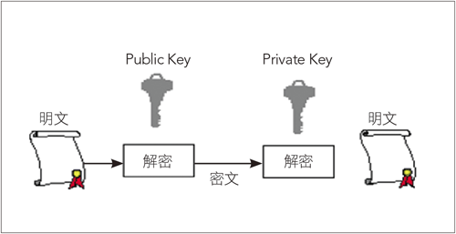
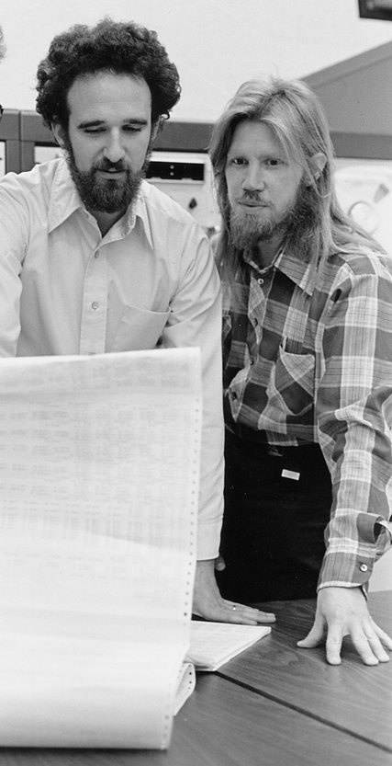
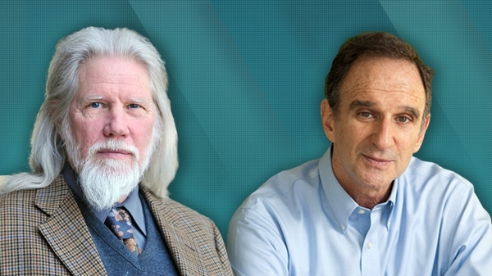
Public-Key Cryptosystems: RSA
1976年Diffie和Hellman发表了论文『New Directions in Cryptography』，证明了公钥加密的可能性，公钥可随意发布，私钥由接收方保存。公钥密码体制称为双密钥密码体制或非对称密码体制，40年之后的2015年获图灵奖。

Slide 38
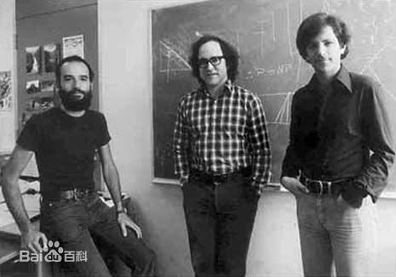
Public-Key Cryptosystems: RSA
RSA是Revest,Shanir和Adieman3人1977年实现了Diffie和Hellman论文的思想，真正提出了一个公钥加密/数字签名算法，2002年获图灵奖。

Slide 39
Public-Key Cryptosystems: RSA
1.基本思想：
安全性：没有任何已知的方法能够有效的找到大数的素因子(数论)，破译RSA相当于寻找这两个素数（私钥和公钥）；
陷门单向函数：f(x)满足单向函数，若给定某些辅助信息时又容易计算单向函数f的逆f⁻¹，称f(x)是一个陷门单向函数；
关键是找一个陷门单向函数，辅助信息就是解密密钥。

Slide 40
Public-Key Cryptosystems: RSA
2.原理：
密钥分别为公开密钥(Public Key) 和私有密钥(Private Key)。一个密钥用于加密，另一个密钥用于解密。
① 仅知道密码算法和加密密钥而要确定解密密钥，在计算上是不可能的；
② 两个相关密钥中任何一个都可以用作加密而让另外一个解密。

Slide 41
Public-Key Cryptosystems: RSA
产生私钥和公钥的步骤：
① 寻找两个大素数 p 和 q;
② 计算出 n = p×q 和 z = (p-1)×(q-1);
③ 选择一个与z相关的素数d ；( d 和 z互素);
④ 计算e使得e×d =1 mod z（由Euclidean辗转相除算法求e, 求两个正整数最大公因子的算法）。
⑤ e 和n作为公钥，d和n作为私钥;
加密：对每一明文M计算密文 C = Me (mod n)
解密：对每一密文C计算明文 M = C^{d} (mod n)

Slide 42
Public-Key Cryptosystems: RSA
举例,设有两个用户U1和U2:
U2选择两个素数 p=3，q=11；（实际应选两个大的素数）
计算 n=p×q=33，z =(3-1) ×(11-1) =20；
选一个与20互素的数d，比如取 d =3;
计算e使得e×d =1 mod z；由Euclidean算法，对 ∀e ∈Z33={0,1,…,32}， 求出 e =7 或 e =27；（e值可能不唯一，这里选 e =7）
U2公开公钥n =33 和 d =3（私钥为n =33 和e =7）;
加密：U1想把明文M=19 发送给B，对M加密形成密文C：
C =E_{k} (M) ≡ M ^{d} (mod n) ≡19³(mod 33) =28
解密：U1将密文C =28发送给U2，当U2收到密文C时，解密得到明文M：M=C ª (mod n) = 28⁷ (mod 33) = 19

Slide 43
Public-Key Cryptosystems: RSA
RSA算法应用
(1)加密和解密；
(2)数字签名；
(3)密钥交换。

Slide 44
Secure Channal
安全通道：保护发送方和接受方免受对消息窃听、修改和伪造的攻击；
通过加密技术防止消息被窃听;
通过相互身份认证和消息完整性协议来防止入侵者修改和伪造；

Slide 45
(应用实例)密码协议
对称密码通信（Alice和Bob通信）
——Alice和Bob协商用同一密码系统与同一密钥；
——Alice用加密算法和密钥加密明文消息，得到密文消息；
——Alice发送密文消息给Bob；
——Bob用同样的算法和密钥解密密文；
非对称(公开)密码通信
——Alice从数据库中得到Bob的公开密钥；
——Alice用Bob的公开密钥加密消息，然后发送给Bob；
——Bob用自己的私人密钥解密Alice发送的消息。
Notes:
区别：密钥协商，1需要额外的密钥协商协议

Slide 46
密码协议
混合密码通信(用非对称密码进行秘钥交换例子)
——Bob将他的公开密钥发给Alice；
——Alice产生随机会话密钥K，用Bob的公开密钥加密，将加密后密钥EK_{BP}(K)送给Bob；
——Bob用他的私人密钥解密Alice的消息，得出会话密钥：DKBPri(EKBPub(K)) = K；
——他们两人用这个会话密钥安全的通信。
Notes:
解决密钥协商问题，兼顾对称密码的高效性

Slide 47
密码协议
对称密码学的密钥交换(通过KDC-Key Distribution Center产生并进行密钥交换)；假设：Alice和Bob分别与KDC共享一个密钥Ｋ_{Ａ}、Ｋ_{Ｂ}。
Alice呼叫KDC，请求一个与Bob通信的会话密钥Ｋ;
KDC产生一随机会话密钥Ｋ，并对其两个副本加密：一个用Ｋ_{Ａ}，另一个用Ｋ_{Ｂ}，KDC将两个加密副本发给Alice;
Alice对她的会话密钥副本解密;
Alice将Bob会话密钥副本转发给Bob;
Bob对他的会话密钥副本解密;
Ａlice和Bob用会话密钥安全通信。
K_{A}、K_{Ｂ}
KDC
ＥK_{A} （Ｋ）、ＥK_{Ｂ}（Ｋ）
K_{Ｂ}
K_{A}
Ａlice
ＥK_{Ｂ}（Ｋ）
Bob
K
K

Slide 48
密码协议
公开密码学的密钥交换(从KDC获得公钥,一方产生密钥)
Alice从KDC得到Bob的公开密钥；
Alice产生出随机会话密钥，用Bob公开密钥加密并传给Bob；
Bob用他的私人密钥解密Alice的消息；
两人用这个会话密钥安全的通信。
K_{AＰub}、K_{ＢPub}
KDC
K_{ＢPub}
K_{Ｂ}
Ａlice
EK_{ＢPub}(K)
Bob
K
K= DK_{ＢPri}(EK_{ＢPub}(K))

Slide 49
Authentication
“身份认证”也称“身份鉴别”
──证实主体的真实身份与其声称的身份是否相符；
3种认证协议：
Authentication Based on a Shared Secret Key；
Authentication Using a Key Distribution Center；
Authentication Using a public-key cryptosystem；

Slide 50
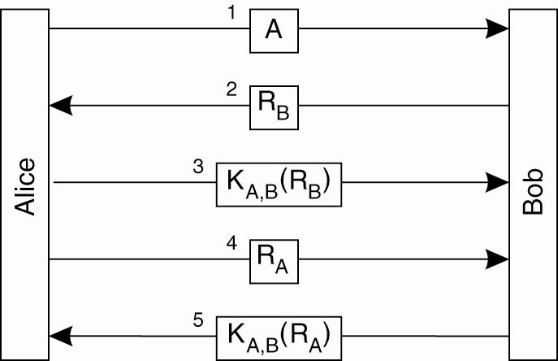
Authentication Based on a SharedSecret Key (1)A/B共享密钥K_{A,B}
身份消息: 建立联接
质询
响应
确认了Alice
质询
确认了Bob
响应
Figure. Authentication based on a shared secret key.
双方也称质询/响应握手认证协议:
Challenge and Response Handshake Protocol

Slide 51
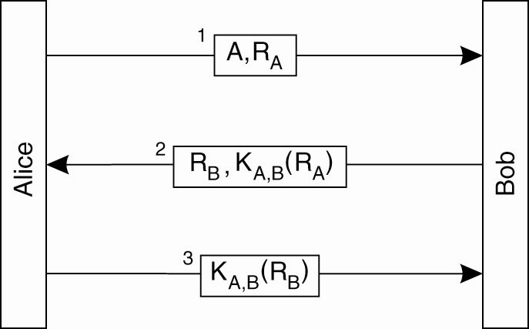
Authentication Based on a Shared Secret Key (2)优化通信
Figure. Authentication based on a shared secret key, but using three instead of five messages.

Slide 52
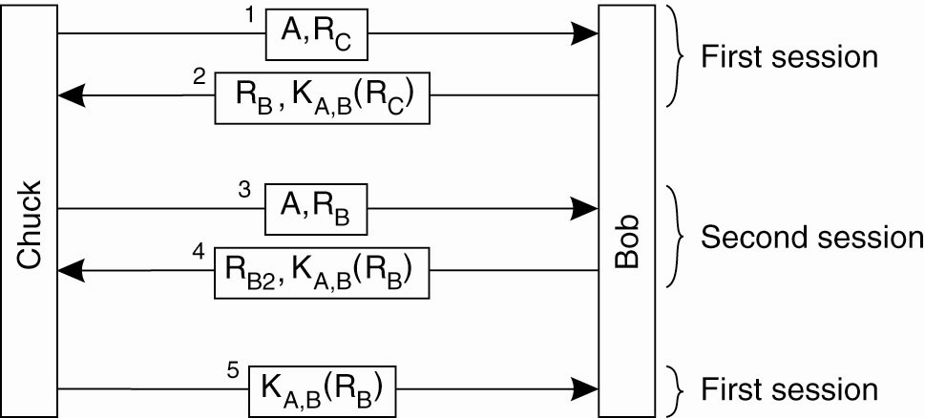
Authentication Based on a Shared Secret Key (3)
优化后协议易受“反射攻击”
确认了Bob
试图建立第二条通道
确认了Chuck
Figure. The reflection attack.
消息3中，Chuck通过建立第二条通道来确认第一条通道，让Bob相信她在与Alice通信。一个好的设计是永远为发送者和响应者使用不同的质询
Notes:
原因：多个协议并发执行；可证明安全

Slide 53
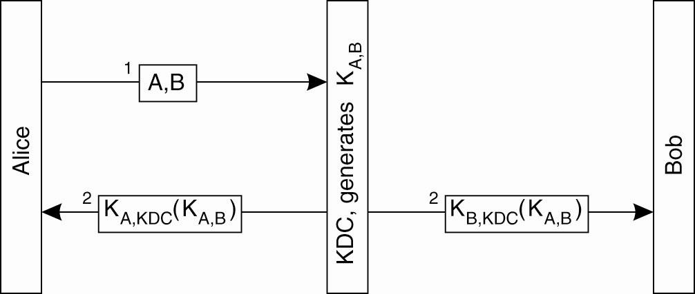
Authentication Using a Key Distribution Center (1)
Figure. The principle of using a KDC.
一种可扩展性的解决方案: 系统有N台主机,则需管理N(N-1)/2个密钥,
每个主机也需管理(N-1)个密钥.A与B通过K_{A,B}互认.

Slide 54
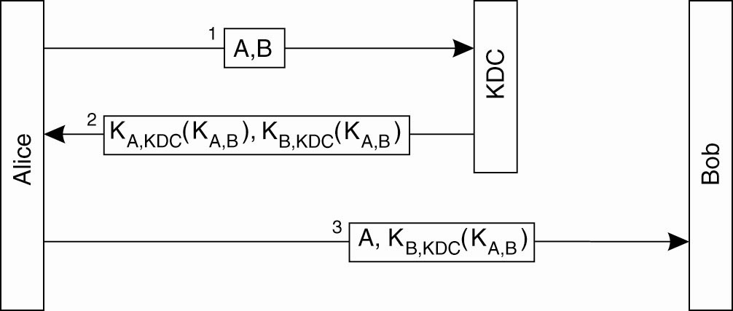
Authentication Using a Key Distribution Center (2)
票据
Figure. Using a ticket and letting Alice set up a connection to Bob.
问题:如果Chuck已获取K_{A,B},并窃取旧票据(K_{A,KDC}(K_{A,B}）),则可以进行非法联结.
Notes:
密钥 托管问题，2.Alice票据有可能被窃取
重放攻击

Slide 55
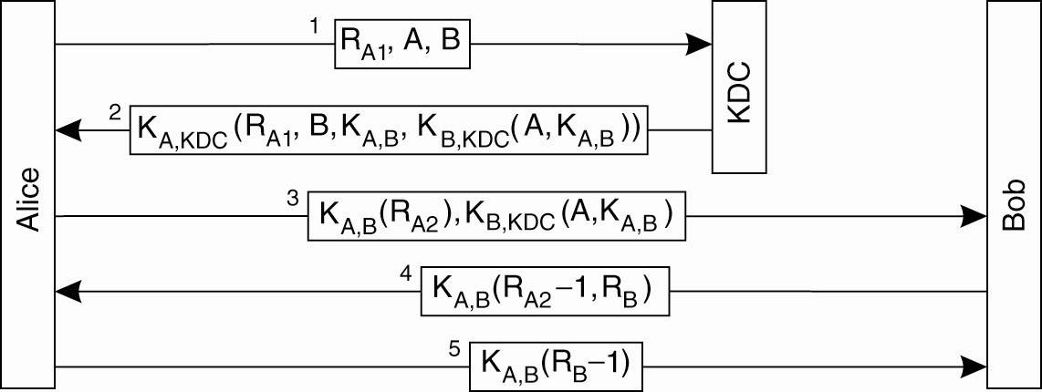
Authentication Using a Key Distribution Center (3)
通过增加“现时”R_{A1}解决旧票据问题: 每次随机取R_{A1,}而A,B是不变的。
Figure. The Needham-Schroeder authentication protocol.
因为R_{A1}每次不同,可以识别是否旧票据,新的问题是R_{A1}与R_{A2}分离,
如果Chuck曾经获得过K_{A,B},它可以重放消息3与Bob建立联结.
Notes:
通过增加随机数让两个票据在重放时失效

Slide 56
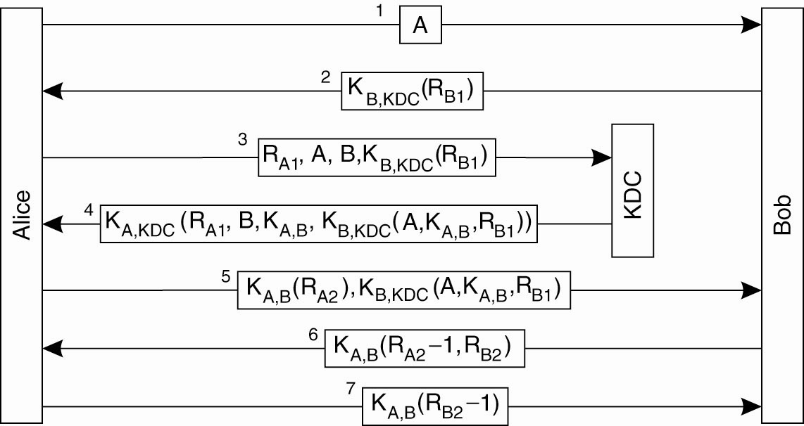
Authentication Using a Key Distribution Center (4)
解决方案：将消息联系起来，R_{B1}和R_{A1},R_{A2}和R_{B2}
Protection against malicious reuse of a previously generated session key in the Needham-Schroeder protocol.4获得会话秘钥，如果重放5时B可通过R_{B1}知道是旧票据.
Notes:
票据失效：我收到对方发来的票据时，有可能是对方重放，所以要加入我生成的随机数

Slide 57
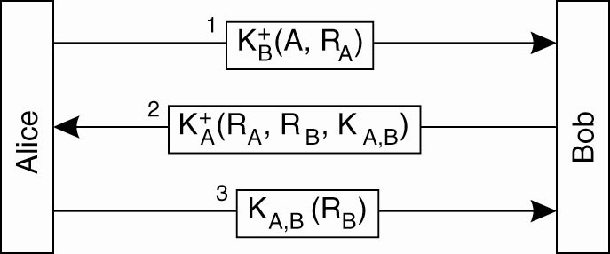
Authentication Using a a public-key cryptosystem
只有Bob可解密
请求确认
只有Alice可解密
确认了Bob
K_{A,B}唯一性,确认了Alice
Figure. Mutual authentication in a public-key cryptosystem

Slide 58
Digital Signatures
数字签名: 用私钥加密,公钥解密；
功能: (1)身份认证;
(2)完整性;
(3)不可抵赖;
特殊性：随文本的变化而变化，与文本信息不可分割。
完善的数字签名应具备签字方不能抵赖、他人不能伪造、在公证人面前能够验证真伪的能力。
Notes:
如何进一步加入数字签名解决安全信道中可认证性问题

Slide 59
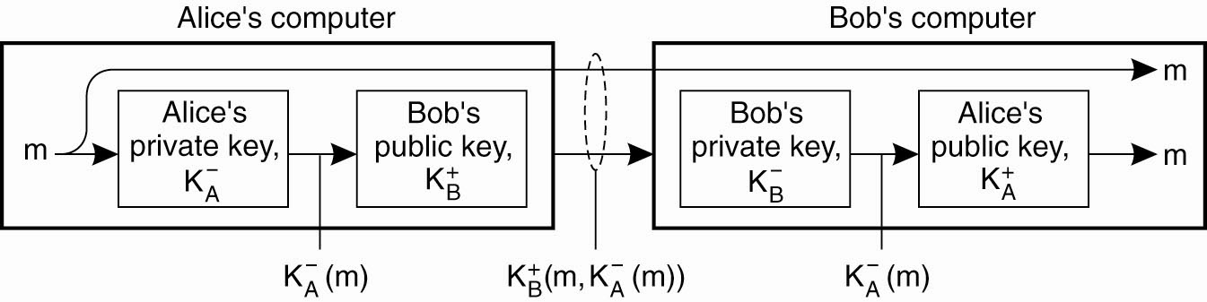
Digital Signatures
先签名，再用会话密钥加密传输
Figure. Digital signing a message using public-key cryptography.
问题: Alice对整个消息签名，处理开销大，可改为对“消息摘要”签名.
Notes:
不可抵赖性
数字签名：数论，一次只能签署一个群元素，长度固定

Slide 60
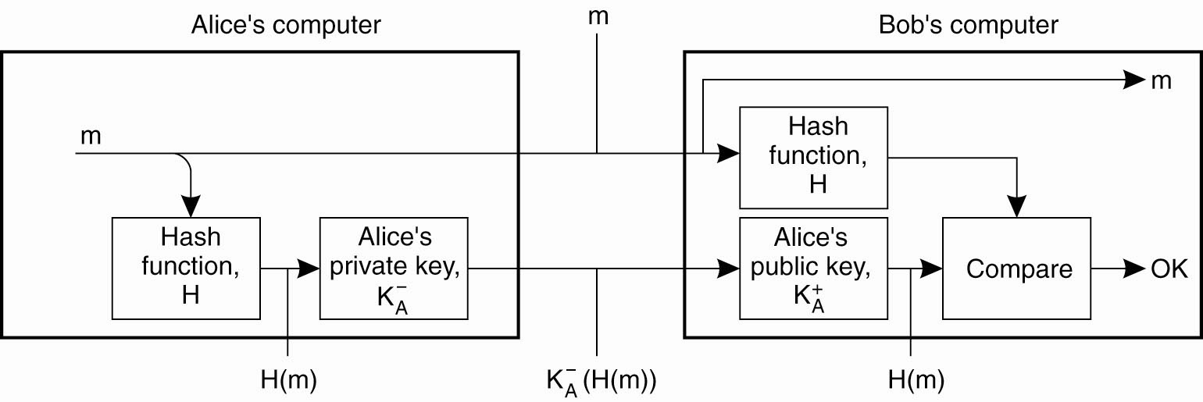
Digital Signatures (2)
消息摘要：对任意长度消息m，通过加密散列函数H计算出固定长度位串h。如果m变为m’，那么其散列H(m’)就会与h=H(m)不同
仅签名.防止被篡改
Figure. Digitally signing a message using a message digest.
对“消息摘要”签名，减少开销.

Slide 61
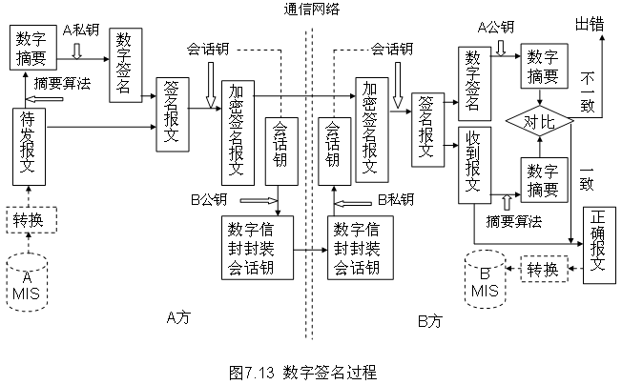
Digital Signatures
解

Slide 62
Access Control
ISO标准中，用访问控制（Access Control）与授权（Authorization）来表示ISO中访问控制服务。解决“你能做什么？你有什么权限？”
确保主体对客体的访问只能是授权的，未经授权的访问不允许且操作无效。
访问控制包括：
主体（Subject）：或称为发起者(Initiator)，主动的实体，规定可以访问该资源的实体（通常指用户、进程、作业等）；
客体（Object）：又称目标（target)，规定需要保护的资源（所有可供访问的软、硬件资源）；
授权（Authorization)：规定可对该资源执行的动作（例如读、写、执行或拒绝访问）；
Notes:
2

Slide 63
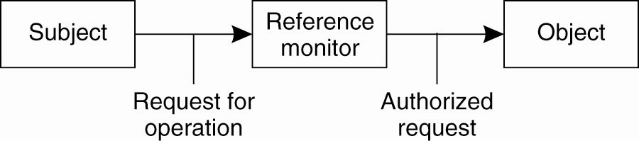
General Issues in Access Control
Figure. General model of controlling access to objects.

Slide 64
访问控制实现
访问控制矩阵（ACM-Access Control Matrix ）；
访问控制表（ACL-Access Control List ），相当于ACM按列分；
目录表访问控制，或称为权能列表（CL-Capability List），相当于ACM按行分；
Notes:
2

Slide 65
Access Control Matrix
访问矩阵：行对应于主体(用户)，列对应于客体(目标)，每个矩阵元素规定了主体访问相应的客体的授权。
目标
用户
目标x
目标y
目标z
用户a
R、W、Own
R、W、Own
用户b
R、W、Own
用户c
R
R、W
用户d
R
R、W
缺点：占用空间大，大部分项是空的。可以通过稀疏距阵表示。
Notes:
2

Slide 66
Access Control List(ACL)
对一个特定客体(资源)指定某一个主体的访问权限（按列）；
可将相同权限的用户分组，授予组的访问权；如UNIX等采用。
Obj1
Obj1
userA
Own
R
W
O
userA
Own
R
W
O
userB
R
O
userB
R
O
userC
R
W
O
userC
R
W
O
Notes:
2
以列为单位对矩阵进行划分

Slide 67
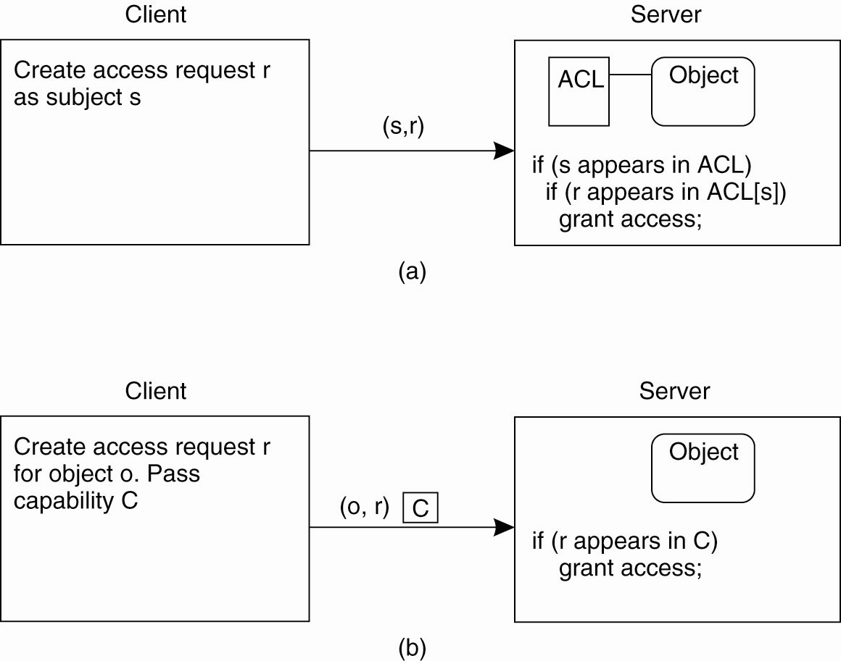
Access Control Matrix (1)
Figure. Comparison between ACLs and capabilities for protecting objects. (a) Using an ACL（整表查）,S为主体(用户).
Notes:
ACL表存在于server上，按资源划分

Slide 68
Capability List(CL)
每个主体都附加一个该主体可访问的客体的目录表（按行）
UserA
Obj1
Own
R
W
O
Obj2
R
O
Obj3
R
W
O
Notes:
2

Slide 69
Access Control Matrix (2)
Figure. Comparison between ACLs and capabilities for protecting objects. (b) Using capabilities（权能表）.
Notes:
CL表存在于客户端，按能力划分

Slide 70
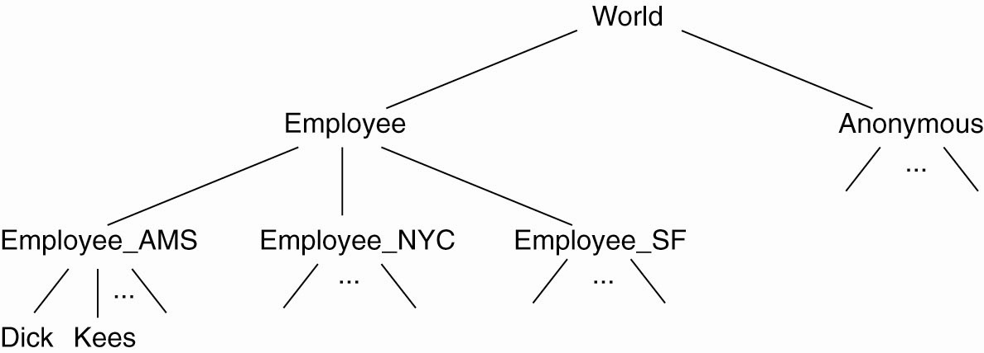
Protection Domains
保护域是一种缩小ACL方式，相同权限的主体作为一个域
Figure. The hierarchical organization of protection domains as groups of users.

Slide 71
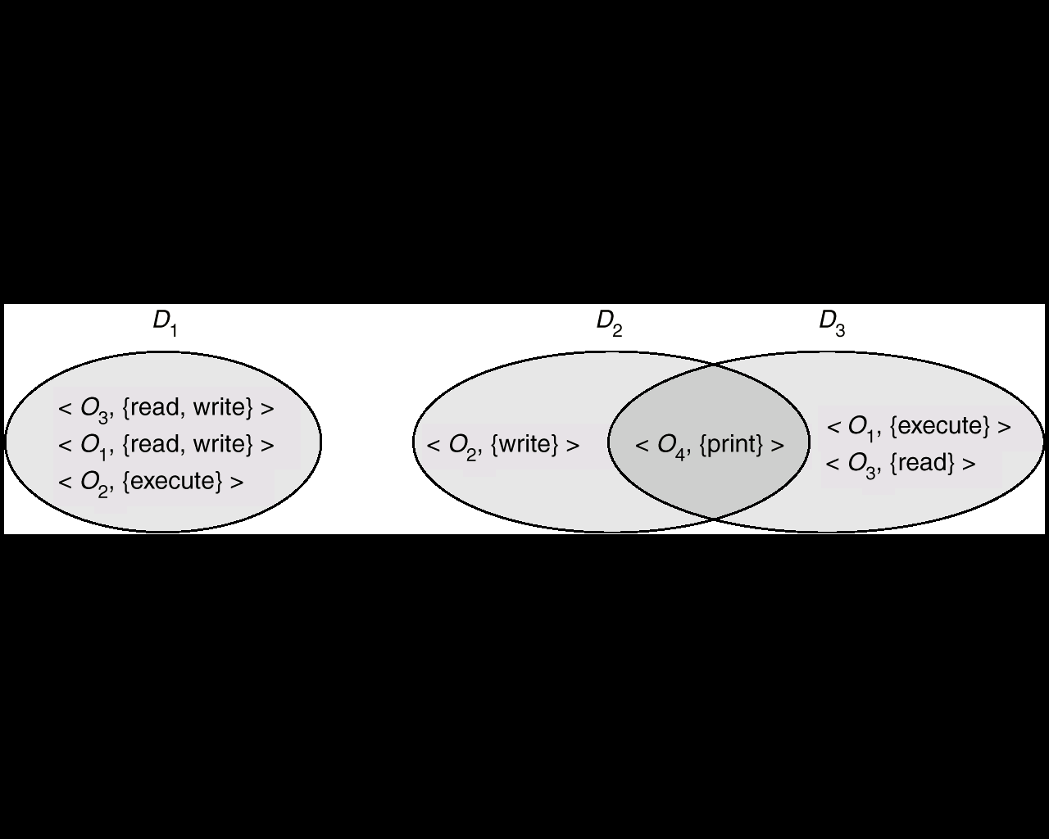
Domain Structure
Access-right = <object-name, rights-set>（访问权限=<对象名，权限集>） Rights-set is a subset of all valid operations that can be performed on the object.
Domain = set of access-rights （域=访问权限的集合）
Notes:
基于角色的访问控制方案

Slide 72
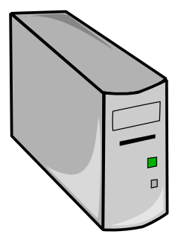



Remote File Storage: Server Mediated Access Control
Sarah:
IT department,
backup manager
?
Good:
Flexible access policies
Bad:
Data vulnerable to compromise
Must trust security of server
Access control list:
Kevin, Dave, and
anyone in IT department
Notes:
OK, so, moving on, let’s look out how people control access to remotely stored files. One general way you might handle this is to have a server decide for you.
-- So in this case, when we upload a file, we also provide a policy specifying who should be permitted to access the file.
-- Now when another user comes along and authenticates herself to the server somehow, the server can evaluate the policy
-- along with metadata the server may have about the user in order to
-- make a decision about whether allow access.
-- So what are the pros and cons of this general class of approaches to access control?

Slide 73


Remote File Storage: Encrypting the Files
More secure, but loss of flexibility
New key for each file:
Must be online to distribute keys
Many files with same key:
Fine grained access control not possible
Notes:
OK, so what if someone is very concerned about the confidentiality of their files? Well, they can
-- encrypt their file before storing it, using either symmetric or public key encryption. Now the server can freely give out copies of the encrypted file to anyone. Now the problem of
-- controlling access to the file is a matter of
-- distributing the key.
-- But then things get more complicated as you encrypt more files.
-- Do you use a new key for each file? In that case, it probably won’t be feasible to distribute the keys ahead of time, since you don’t know all the files you are going to store in the future.
-- So you, or some other server, has to stay online to mediate access to the keys.
Alternatively, you could use a few keys to encrypt many files.
-- But then you lose the fine grained control we had over access policies.

Slide 74
Remote File Storage: We Want It All
Wishlist:
Encrypted files for untrusted storage
Setting up keys is offline
No online, trusted party mediating access to files or keys
Highly expressive, fine grained access policies
Ciphertext-policy attribute-based encryption does this!
User private keys given list of “attributes”
Files can encrypted under “policy” over those attributes
Can only decrypt if attributes satisfy policy

Slide 75

Remove File Storage: Access Control via CP-ABE
✓
MSK
OR
✗
PK
✓
✗
✗
AND
IT dept.
✗
✓
manager
marketing
SK_{Sarah}:
“manager”
“IT dept.”
SK_{Kevin}:
“manager”
“sales”
Notes:
(point out that attributes of secret key are mathematically incorporated into the key itself)
(after file is encrypted, say we put it on the server)
(explain that now, the policy checking happens “inside the crypto”. that is, nobody explicitly evaluates the policies and makes an access decision. instead, if the policy is satisfied, decryption will just work, otherwise it won’t.)

Slide 76
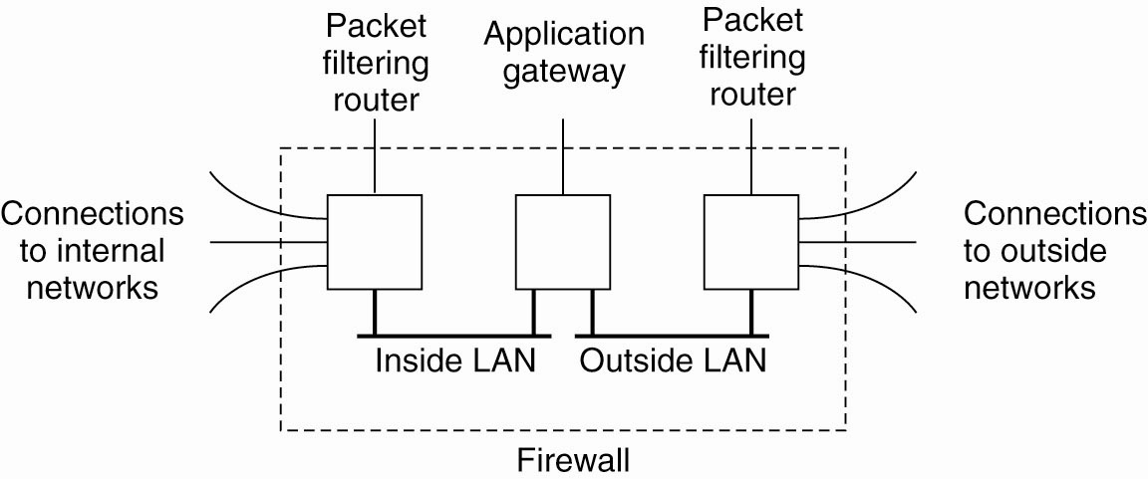
Firewalls
过滤出入站内容
过滤出站
过滤入站
Figure. A common implementation of a firewall.

Slide 77
安全的移动代码
代码移动是分布式系统中的一个重要功能，有2种方式保护：
保护移动代理；
保护目标；
保护移动代理：防止其信息被窃取和篡改。比如一个带有电子信用卡的代理程序在网上搜索并预定便宜机票。
Ajanta（基于Java）提供了3种机制：
1.只读状态（read-only state）
2.只追加日志(append-only log)
3.选择的揭示状态(selective revealing)

Slide 78
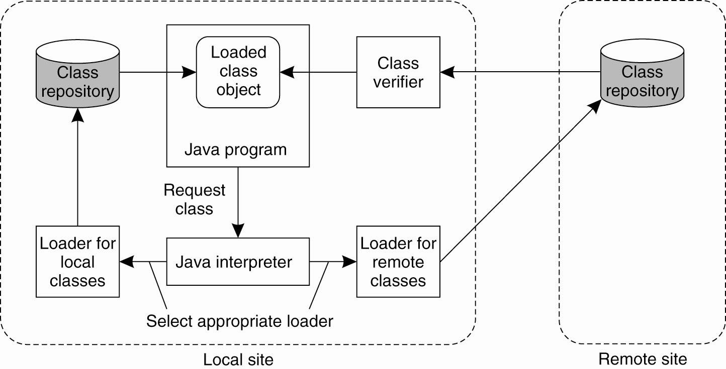

Protecting the Target (1)
Sandbox：
1.使用可信的类加载程序（不允许JAVA程序创建自己的类加载程序）；
2.验证器检查下载的类是否服从安全规则（如破坏堆栈等）；
3.运行时的安全管理程序检查（如对I/O操作的检查等）；
Figure. The organization of a Java sandbox.

Slide 79
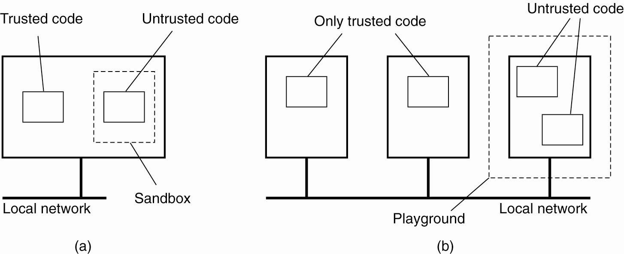
Protecting the Target (2)
Playground：一台专门为运行移动代码保留的单独的指定机器，程序只能使用运动场本地的资源。
Figure. (a) A sandbox. (b) A playground.

Slide 80
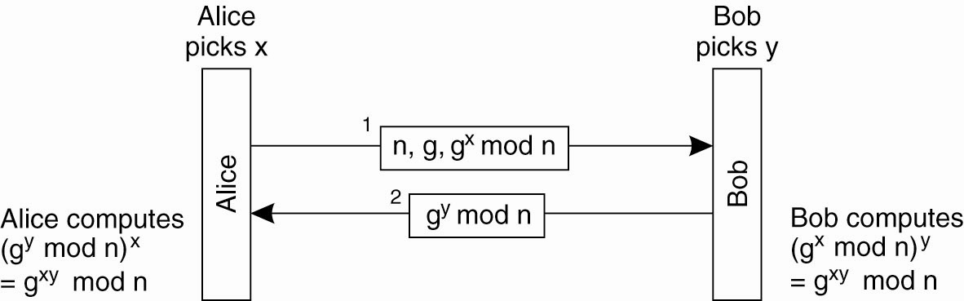
Key Establishment
Figure. The principle of Diffie-Hellman key exchange.
约定两个比较大的数n和g,分别产生公钥( g^{xy} mod n)和他们各自的私钥x，y

Slide 81
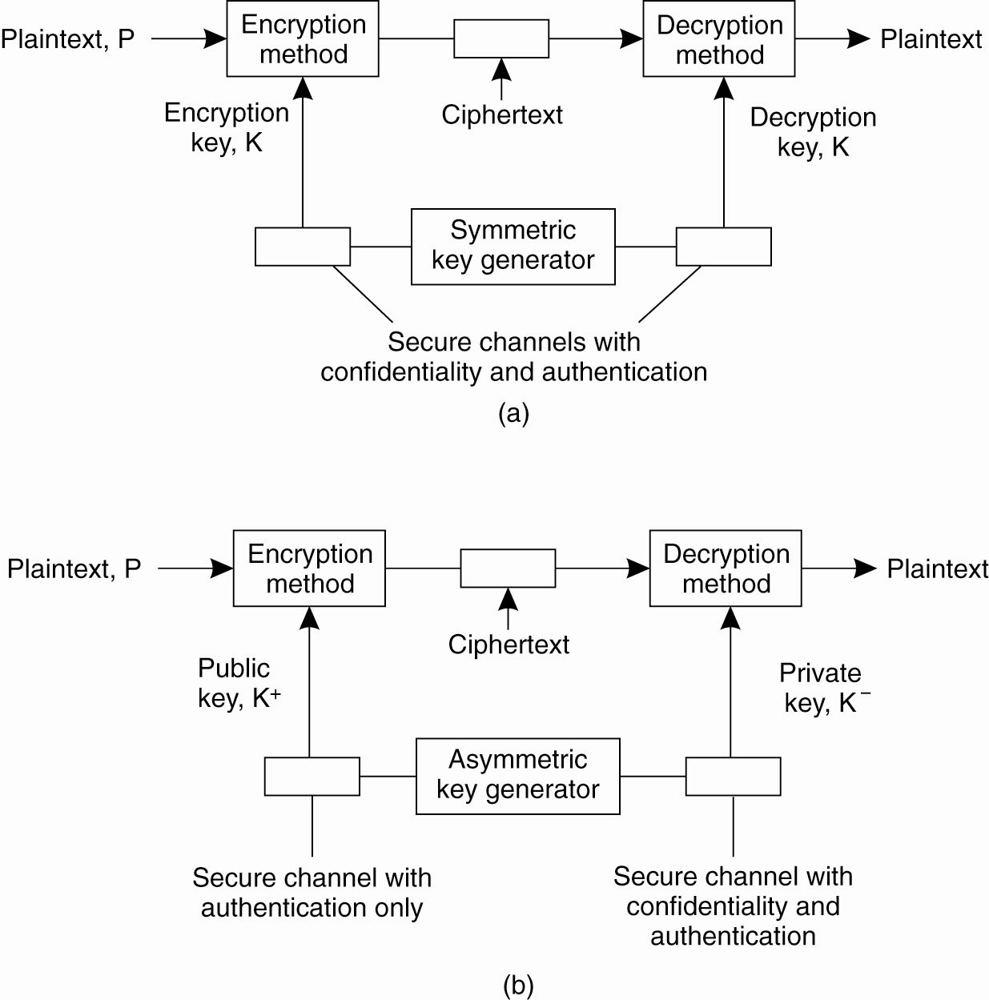
Key Distribution (1)
用带有机密性和身份认证的安全通道分发对称密钥
Figure. (a) Secret-key distribution. [see also Menezes et al. (1996)].

Slide 82
Key Distribution (2)
用仅带有身份认证的安全通道分发公钥
Figure. (b) Public-key distribution [see also Menezes et al. (1996)].

Slide 83
密钥管理
产生密钥
密钥传输
使用密钥
更新密钥
存储密钥
备份密钥
密钥有效期

Slide 84
数字证书
证书以一种可信方式将密钥“捆绑”到唯一命名
持有人: GBFOCUS
公开密钥: 9f 0a 34 ...
有效期: 2/9/2001- 1/9/2003
序列号: 123465
发布人: CA-名
CA 的签名保证证书的真实性
签名: CA 数字签名
证书可能存放到文件、软盘、智能卡、数据库 ?

